Slide 1
Avoimen tiedon ohjelman tilannekatsaus

Slide 2
Yhteiskunnan tilaa kuvaava tietovaranto
Tietoturvallisuus/ tietosuoja
Maksuttomuus/maksullisuus
Ennakoinnin tietovaranto
Tilannekuvan tietovaranto
Terveydenhuollon tietovaranto
Sosiaalihuollon tietovaranto
Kulttuurisisältöjen tietovaranto
Etuustietovarannot
Potilastietovaranto
Tutkimusaineistojen tietovaranto
Verotustietovaranto
Julkishallinnon datakatalogit
Tutkimustietovaranto
Eläketietovaranto
Metatietovarannot
Julkisten hankintojen tietovaranto
Oppimateriaalien tietovaranto
Työvoimatietovaranto
Talous-, tulos- ja henkilöstötietovaranto
Tietojärjestelmiä koskevat tietovarannot
Kansallinen osaa-misen pääoman tietovaranto
Vakuutustietovaranto
Henkilötietovaranto
Palvelunjärjestäjien ja -tuottajien tietovaranto
Säädöstietovaranto
Puolustusvoimien tietovarannot
Tuonti- ja vienti-tietovaranto
Kiinteistötietovaranto
Tie- ja katu-verkkotietovaranto
Toiminta-ympäristö-tietovaranto
Tilastotietovaranto
Palvelukuvausten tietovaranto
Rakennus- ja huoneisto-tietovaranto
Tietoturva-ohjeistukset tietovarantona
Päätös-tietovaranto
Maaseutuelin-keinohallinnon tietovaranto
Maastotietovaranto
Uutistietovaranto
Muut paikkatietovarannot
Toimilupia koskevat tietovarannot
Yritys- ja yhteisö-tietovaranto
Rikollisuuden torjunnan tietovarannot
Arvo-osuus-järjestelmän tietovaranto
Tapahtumatietovaranto
Sopimustietovaranto
Ammattihenkilöitä koskevat tietovarannot
Oikeusratkaisujen tietovaranto
Julkishallinnon organisaatiot tietovarantona
EU-tietoaineistojen tietovaranto
Tuomioistuinten tietovarannot
Julkishallinnon hanketietovaranto
Toimipaikkatietovaranto
Kansainvälisen osallistumisen tietovaranto
Rikosrekisteri tietovarantona
Liikenne-tietovaranto
Säätietovaranto
Rakennetun ympäristön ja asumisen tietovarannot
Luonnonvara- ja ympäristötietovaranto
Ajoneuvo-tietovaranto
Julkisuus/ salassapito / käyttöoikeudet
Seurannan ja valvonnan tietovaranto
Vaikuttavuuden arvioinnin tietovaranto
Löytyvyys / saatavuus / käytettävyys
Kuulemisen tietovaranto
2
Notes:
2

Slide 3
Hallinnon tietovarantojen avaaminen etenee
Kuntapuolella Helsinki Region Infoshare edelläkävijä, Tampere, Jyväskylä…
Valtionhallinnon tietovarantoja avattu systemaattisesti vuodesta 2012 lähtien
Uusien lisämäärärahoja vaativien valtion tietovarantojen avaaminen käsitellään julkisen talouden suunnitelman yhteydessä. Tietovarantojen avaamiseen v. 2014 valtion talousarviossa n. 6 milj. euroa, v. 2015 n. 4 milj. euroa.

Slide 4
Hallinnon tietovarantoja on avattu…
Maaperä- ja
kallioperäkarttoja
Taloustietoa,
budjettitietoja,
yhteisöjen
verotietoja
Ympäristö ja
luonnonvarat
Maasto-
tiedot
Sää ja
ilmanlaatu
Liikennetietoja,
tie- ja katuverkko,
aikataulut, reitit
ajoneuvojen
tekniset tiedot
Patentti-,
tavaramerkki-,
mallirekisteri-
tietoja
Lääketietoa,
SOTE –indikaat-
toreita
SA-kuvat,
kehitysyhteis-
työmäärärahat
Tilastoja, Statfin,
aluetietoa,
tieliikenne-
onnettomuudet
Kansallisgallerian
taideteostietokanta,
kulttuuriperintö-
aineistoja
Nimiaineistoja
Aluetietoa:
Varsinais-Suomi,
Pirkanmaa
Pääkaup.seutu jne.
Kuntien tietoja:
HRI, Tampere,
Turku, Lappeenranta,
jne.

Slide 5
Avoimen tiedon ohjelma 2013–2015
Tavoitteena on, että kaikki merkittävät julkiset tiedot ovat vuosikymmenen loppuun mennessä koko yhteiskunnan saatavilla koneluettavassa muodossa, maksutta ja selkein käyttöehdoin

Slide 6
Erilaisia käyttäjiä – erilaisia tarpeita
Yritykset
Sovellusten
kehittäjät
Kansalaiset
Avoin
tieto
Opiskelijat
Tutkijat
Media
Opettajat
Hallinto

Slide 7
Avoimen tiedon ohjelman toimenpiteitä
Avoindata.fi, kansallisen dataportaalin käyttöönotto
Käytäntöjen yhtenäistäminen, avoimen tietoaineiston käyttölupasuositus
Avointa dataa hyödyntävien julkishallinnon palvelujen kehittämis- ja kokeiluympäristö JulkICTLab
Talousdata, Apps4Finland
Vaikutusten arviointi- ja seurantamallin laadinta

Slide 8
Tietovarantojen avaaminen ja avoimen tiedon ohjelma
Ennen ohjelmaa
Avoimen tiedon ohjelma 2013-2015
Ohjelman jälkeen
Poliittinen tahto tietovarantojen avaamiseen
Yksittäisiä tietovarantojen avauksia (paikkatiedot)
Rahoituksen tarve isojen tai monimutkaisten tietovarantojen avaamiseen
Tarve kokoavalle portaalille, jossa avoimet tietovarannot voidaan esittää
Yhtenäisten käytäntöjen puute
Yleisön vaatimukset verovaroilla rahoitetun tiedon avaamiseksi
Avoimen tietopolitiikan linjaus
Tietovarantojen systemaattinen avaaminen osaksi kehysvalmistelua ja taloussuunnittelua
Avoindata.fi (ohjeistus, neuvonta, sisällöntuotanto, tekninen tuki)
JulkICTLab (kokeiluympäristö)
Yhtenäiset käytännöt (käyttölupa)
Avointen tietoaineistojen viitearkkitehtuuri
Avoimen hallinnon edistäminen (talousdatan avaaminen, OGP-yhteistyö)
Avoimen tiedon yhteiskunnalliset ja taloudelliset vaikutukset (analyysi ja seurantamalli)
Vaikutukset lainsäädäntöön (arkistolaki, PSI-direktiivi, jne)
Verkostomaiset yhteistyöfoorumit
Kansalliset ja kansainvälisen tietopolitiikan linjaukset
Tiedon hyödyntämisen edistäminen
Tietovarantojen avaamisen ohjaus, vastuutus ja resursointi
Tietovarantoja koskevat linjaukset, esim.
- Perusrekisterit
Valtion ja kuntien päätöstiedot
Avoindata.fin jatkuva sisällöntuotanto ja jatkokehittäminen
Yhtenäisten käytäntöjen edistäminen, koulutus ja viestintä
Avoimen tiedon vaikutusten seuranta ja kehittäminen
Tietoa ja tiedonhallintaa koskeva lainsäädäntökokonaisuus
Yhteistyöfoorumien ja verkostojen jatkuva ylläpito ja viestintä

Slide 9
Keskeiset tavoitteet ja toimenpiteet syksy 2014
Asia
Toimenpiteet
Avoimen tiedon yhteiskunnalliset ja taloudelliset vaikutukset: analyysi ja seurantamalli
Esitutkimus vaikutusten analysoinnista
Jatkokysymysten ja jatkotutkimuksen teemojen määritteleminen ohjelmassa toteutettavaksi ja viemiseksi muihin tutkimusohjelmiin
Mittareiden ja teemojen integroiminen käynnissä oleviin/säännöllisesti tehtäviin kyselyihin ja selvityksiin
Jatkuu vuoden 2015 puolella

Slide 10
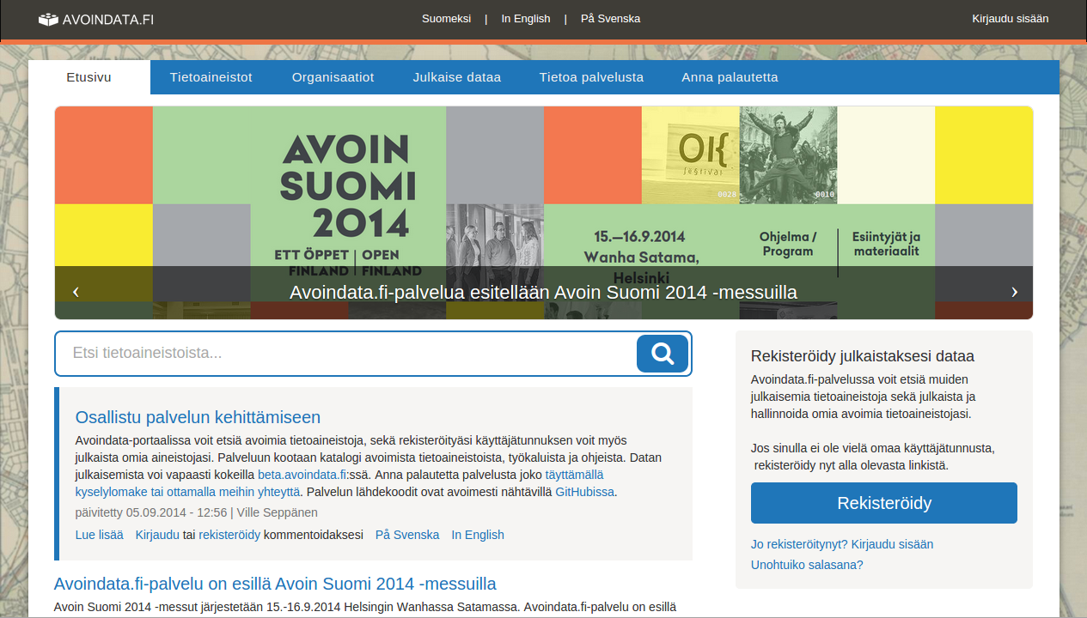

Slide 11
Keskeiset tavoitteet ja toimenpiteet syksy 2014
Asia
Toimenpiteet
Avoindata.fin eli kansallisen dataportaalin käyttöönotto, toimintamalli, sisältötuotanto, tekninen tuki ja jatkokehittäminen
Tiedon avaamiseen liittyvien käytäntöjen yhtenäistäminen
Sisältöjen (ohjeistus, tuki ym.) tuottaminen
Toimintamallin ja portaalin konseptin vahvistaminen
Sisällöntuotannon resursoinnin varmistaminen
Jatkokehittämiseen liittyvien suunnitelmien laatiminen
Avoimen tietoaineiston käyttölupasuosituksen käyttöönotto ja edistäminen
Jatkuu vuoden 2015 puolella

Slide 12
Keskeiset tavoitteet ja toimenpiteet syksy 2014
Asia
Toimenpiteet
Uuden yhteentoimivuusosion konseptoiminen Avoindata.fihin
Avoimen tiedon viitearkkitehtuuri
Konseptin laatiminen ja sisältöjen siirtäminen Avoindata.fihin
Avoindata.fin käyttöliittymien ja toiminnallisuuksien mahdolliset muutokset
Jatkokehittämiseen liittyvien suunnitelmien laatiminen
Yhteentoimivuus.fi-portaalin alasajo
Jatkuu vuoden 2015 puolella
Käynnistetään JHKA-työn osana
Jatkuu vuoden 2015 puolella

Slide 13
Keskeiset tavoitteet ja toimenpiteet syksy 2014
Asia
Toimenpiteet
Uusien tietovarantojen avaamisen pilottien määritteleminen ohjelman loppukaudeksi
Keskustelu pilottien valinnasta, esim.
Valtion ja kuntien päätöstietojen avaaminen
Lainsäädäntötieto
Muita?
Jatkuu vuoden 2015 puolella

Slide 14
Keskeiset tavoitteet ja toimenpiteet syksy 2014
Asia
Toimenpiteet
Tietovarantojen avaamisen tulevaisuuden linjaukset
Valmistellaan jatkolinjauksia ohjelman toimijoiden kanssa
Tuotetaan kuvaus ohjelman jälkeisistä pysyvistä tehtävistä
Tehdään ehdotus siitä, missä ja miten pysyviä tehtäviä tulisi hoitaa
Jatkuu vuoden 2015 puolella

Slide 15
Avoimen tiedon edistäminen ohjelman jälkeen
Kansalliset ja kansainvälisen tietopolitiikan linjaukset
Tiedon hyödyntämisen edistäminen
Tietovarantojen avaamisen ohjaus, vastuutus ja resursointi
Tietovarantoja koskevat linjaukset, esim.
- Perusrekisterit
Valtion ja kuntien päätöstiedot
Avoindata.fin jatkuva sisällöntuotanto ja jatkokehittäminen
Yhtenäisten käytäntöjen edistäminen, koulutus ja viestintä
Avoimen tiedon vaikutusten seuranta ja kehittäminen
Tietoa ja tiedonhallintaa koskeva lainsäädäntökokonaisuus
Yhteistyöfoorumien ja verkostojen jatkuva ylläpito ja viestintä

